Slide 1
Költségvetés project
Készítette: Ali, Fuglovics Konor

Slide 2
AI által kért dolgok:
A projekt célja egy C# nyelvű költségvetés-kalkulációs program elkészítése volt a következő feltételekkel:
Fő ablak
Bevétel és kiadás számolása
Tábla ami megmutatja a hozzá adott tételeket
Hozzá adni hogy milyen bevétel/kiadás volt(élelmiszer, fizetés, rezsi stb stb..)

Slide 3
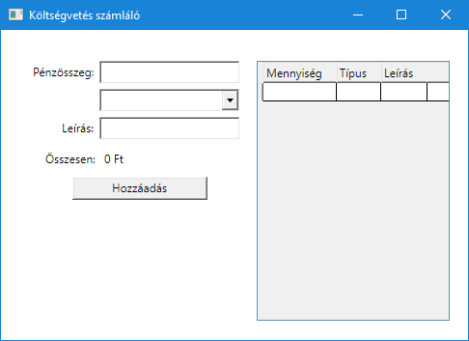
Maga a program:

Slide 4
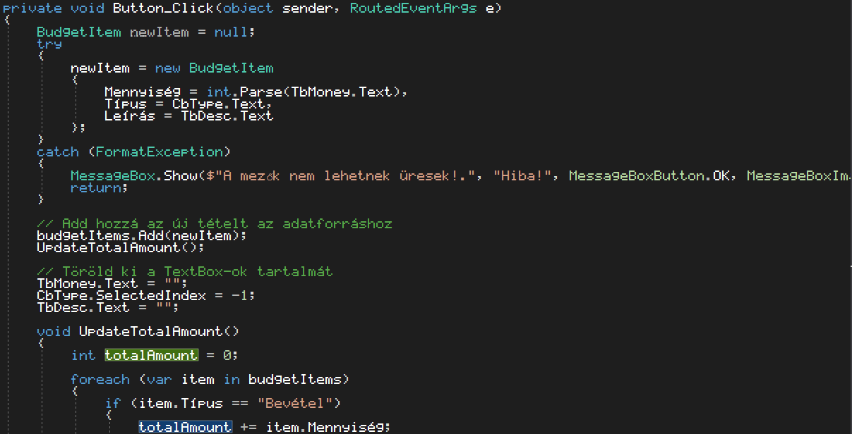
A program kódja:

Slide 5
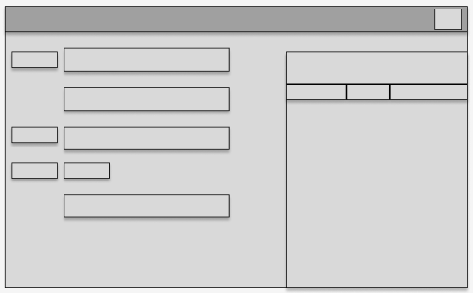
A prototipus (drótváz)

Slide 6
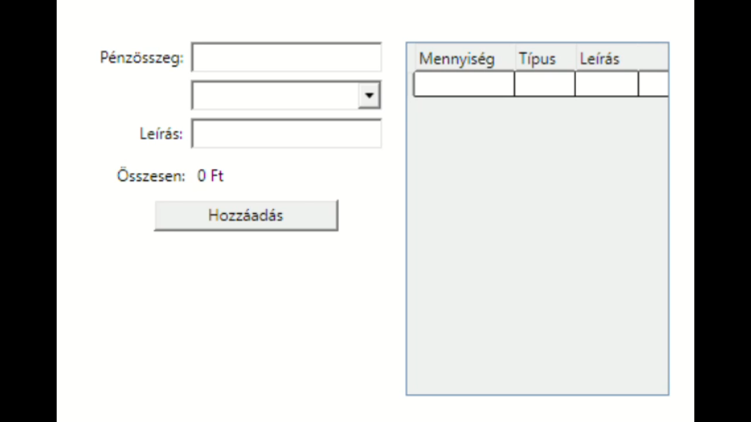
Videó a program működéséről:

Slide 7
Köszönjuk szépen a figyelmet!
:3

